Slide 1
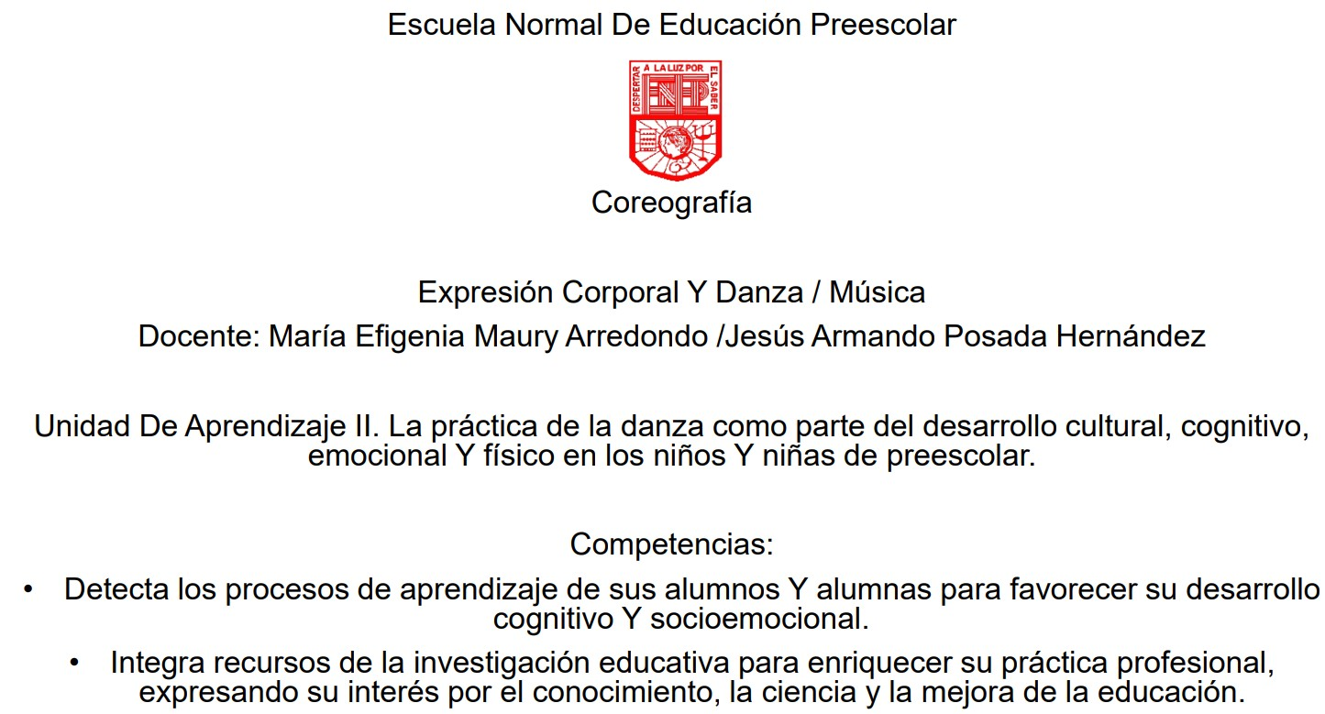

Slide 2
Rosita
Alvirez

Slide 3
EQUIPO:
-Cinthia Gabriela Bernal Cervantes # 4
-Karina Guadalupe Clemente Gomez #6
-Jazmin Azucena De La cruz Sanchez #7
- Andrea Judith Esquivel Alonzo #8
-Salma Mariana Gaona Gaona #9
-Veronica Esmeralda Gonzales Mata# 11
-

Slide 4
Su creador
Felipe Valdés Leal

Slide 5
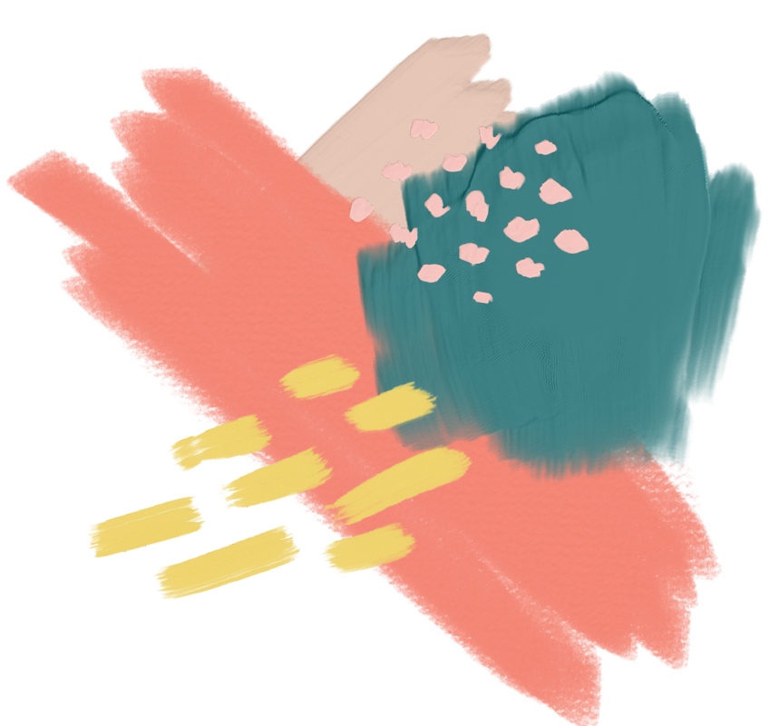
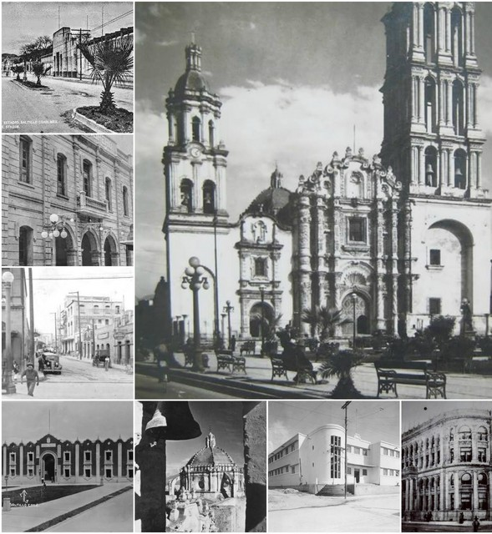
Origen
Saltillo, Coahuila .
año 1900

Slide 6
Letra Rosita Alvirez
Año de mil novecientos Presente lo tengo yo
En un barrio de Saltillo Rosita Alvírez murió Rosita Alvírez murió
Echo mano a la cintura Y una pistola sacó
Y a la pobre de Rosita Nomás tres tiros le dió Nomás tres tiros le dió
Su mamá se lo decía:
-Rosa, esta noche no sales
-Mamá no tengo la culpa
Que a mí me gusten los bailes Que a mí me gusten los bailes
[?]
La noche que la mataron Rosita estaba de suerte: De tres tiros que le dieron
Nomas uno era de muerte Nomas uno era de muerte
Hipólito llegó al baile Y a Rosa se dirigió
Como era la más bonita Rosita lo desairó
Rosita lo desairó
[?]
-Rosita no me desaires La gente lo va a notar
-Pues que digan lo que quieran Contigo no he de bailar Contigo no he de bailar
Rosita ya está en el cielo Dándole cuenta al creador
Hipólito en el juzgado Dando su declaración Dando su declaración

Slide 7
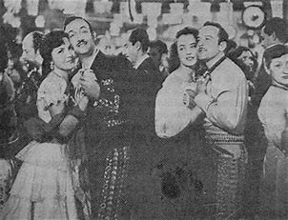
Historia.
Cuenta el asesinato de Rosita Alvírez, empezando por declarar que la tragedia ocurrió en el año 1900. El primer personaje del corrido es la madre de Rosita, quien pretende impedir a Rosa que salga esa noche, sin embargo desoyendo a su madre, Rosita asiste al baile, así mismo Hipólito, quien aborda a Rosa pidiéndole una pieza, como Rosa se niega, tal vez de modo altanero o despectivo, Hipólito reacciona sacando su pistola y asesinando a Rosita Alvírez en el acto. Finalmente cuenta el corrido que Rosa va al cielo e Hipólito a la cárcel.

Slide 8
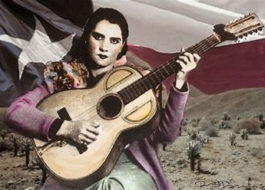
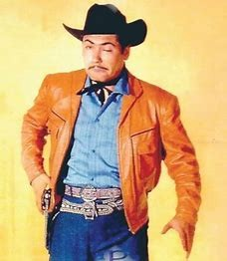
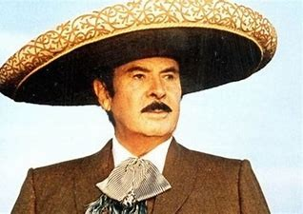
Interpretes .
Existen varias versiones del corrido de Rosita Alvírez, entre las que se pueden mencionar las de: Eulalio Gonzales “Piporro”, Antonio Aguilar, Lydia Mendoza, Francisco “El charro Avitia”, las hermanas Padilla, los alegres de Terán, el trio calaveras, y Jenni Rivera.

Slide 9
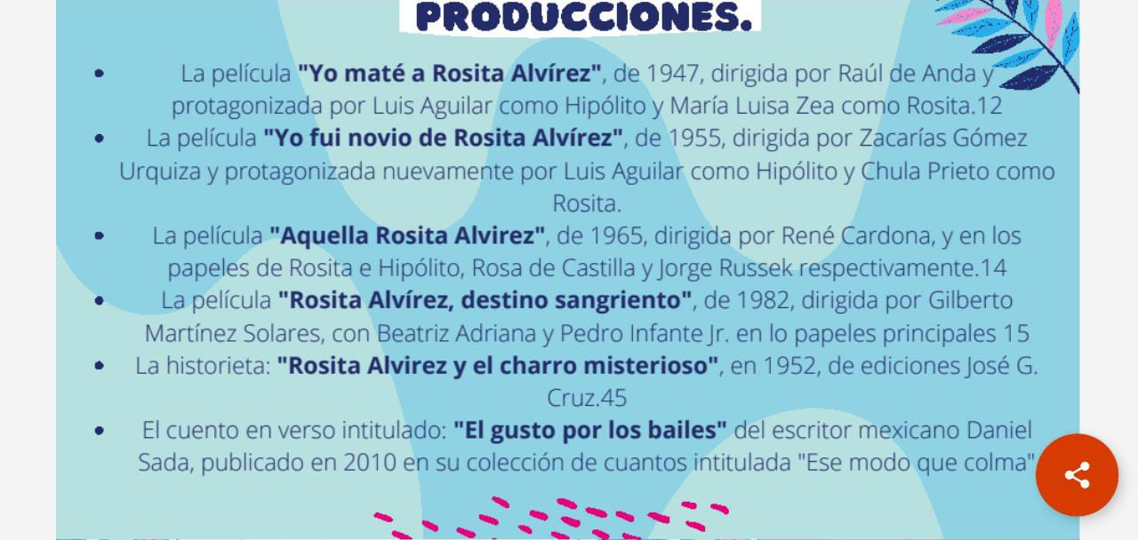

Slide 10
L
D
E
V
I
N
K
D
E
I
O
L
https://drive.google.com/file/d/1Pr9ADXp_CFC8g7vMW9vAxEJMqEKQG3Dg/view?usp=sharing

Slide 11
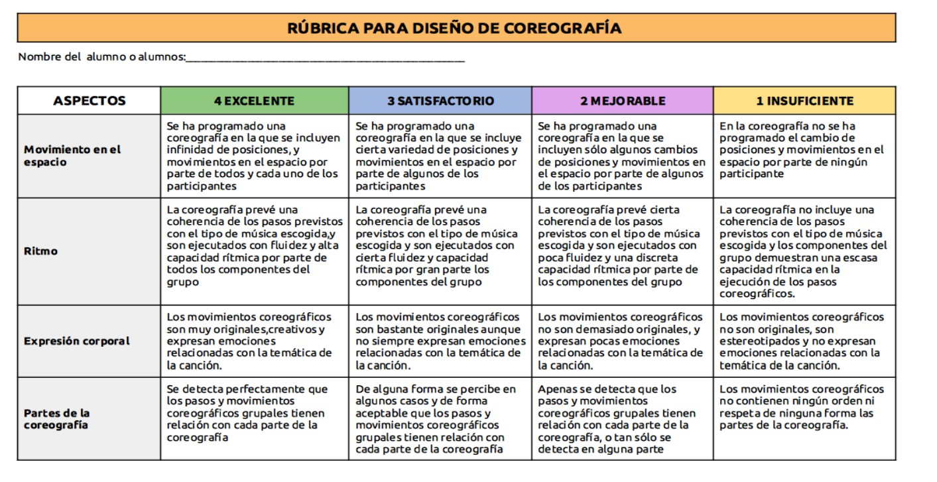
rúbrica

